Slide 1
Programmi di Cooperazione Territoriale e sviluppo di competenze nelle policy locali. Riflessioni sulla capitalizzazione di Interreg Alpine Space ed ESPON
Federico Rappelli
Luisa Pedrazzini
Marco Milano
Matteo Berzi
Conferenza Annuale
Politecnico di Milano – 7 settembre 2022

Slide 2
INTRODUZIONE
Oggetto della ricerca e obiettivi specifici
La metodologia di ricerca
Definizione del concetto di «capitalizzazione dei risultati»
LE ATTIVITÀ DI RICERCA
La selezione degli indicatori
Le fonti: raccolta, selezione e disponibilità
Analisi e selezione dei progetti
LE EVIDENZE DELL’ANALISI
Analisi della partecipazione e del posizionamento degli attori italiani al programma:
Il contributo dei progetti alla capitalizzazione dei risultati nell’area di cooperazione spazio alpino
- I progetti e la capitalizzazione “light”
- I progetti e la capitalizzazione “forte”
LE RIFLESSIONI E LE INDICAZIONI DELLA RICERCA
La capacità del Programma di capitalizzare: Analisi SWOT
I fattori abilitanti e gli ostacoli alla capitalizzazione dei risultati
Raccomandazioni per la programmazione 2021-2027

Slide 3
Oggetto della ricerca
Fare emergere gli elementi del Programma Alpine Space 2014-2020 che hanno contribuito al miglioramento delle policy regionali rivolte allo sviluppo competitivo del territorio, non solo per evidenziarne l’efficacia, ma anche per fare tesoro delle esperienze positive così come degli errori e delle difficoltà in vista dell’avvio della programmazione 2021-2027.
Poter dotare le altre amministrazioni italiane coinvolte nel programma delle conoscenze necessarie per avviare una riflessione sull’esperienza del Programma Spazio Alpino, per cogliere in quale modo le azioni finanziate abbiano contribuito attraverso la CAPITALIZZAZIONE a migliorare la capacità di programmazione e di realizzazione di politiche tese alla coesione territoriale, favorendo anche la collaborazione e lo scambio di buone prassi.

Slide 4
Obiettivi specifici
Livello di partecipazione dell’Italia al Programma Spazio Alpino 2014-2020
Con evidenza di distribuzione per OT, per distribuzione geografica, natura giuridica e ruolo dei partner, tipologia di politiche individuate
In comparazione con la partecipazione degli altri Partner del Programma.
I riscontri del recepimento diretto dei risultati dei progetti nelle politiche di settore regionali (es: pianificazione paesaggistica, politiche di sostenibilità e transizione, circular economy, ecc.)
Esempi concreti di cambiamenti nella definizione o articolazione di politiche regionali dovuti al Programma (ovvero il contributo dei progetti attraverso la capitalizzazione)
Esempi concreti di trasferimento dei risultati sulle politiche territoriali (ad esempio, nella rapidità degli interventi, nella loro maggiore efficienza, nella distribuzione delle risorse, nella diminuzione dei ritardi, nella riduzione delle rinunce, ecc.)
I principali fattori di successo e di fallimento nel raggiungimento degli obiettivi del Programma, soprattutto in ambito nazionale/regionale? Quali interventi a livello di programma, di progetto, di governance e di strumenti di raccordo a livello regionale si potrebbero porre in essere per mitigare i fattori di fallimento

Slide 5
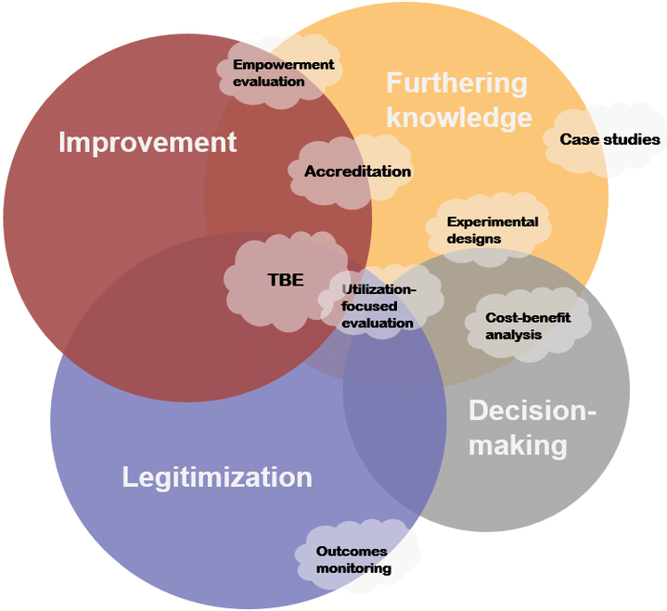
La metodologia di ricerca: il Theory-based approach
La ricerca si basa sulla cosiddetta “teoria” del Programma ovvero è in grado di ricostruire, riconoscere e valorizzare le assunzioni che sorreggono il Programma.
Theory-based approach – TBA: la teoria è una sequenza di ipotesi che mostrano come gli input del programma (personale, risorse, attività) si trasformano attraverso una serie di fasi intermedie nei risultati desiderati (miglioramenti per le persone, per le organizzazioni o per le comunità)
Essenziale il coinvolgimento degli attori del Programma nella fase iniziale, in corso di analisi oltre che nella fase conclusiva.

Slide 6
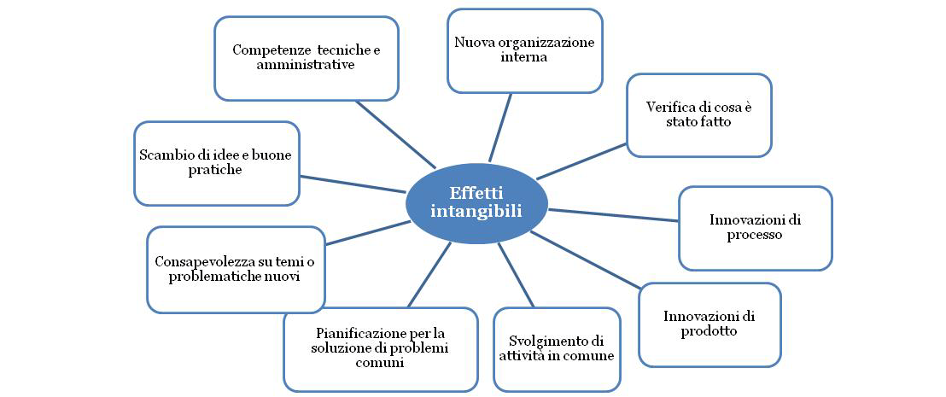
Il concetto di capitalizzazione
“Processo iterativo e cooperativo per acquisire, organizzare e consentire l'adozione dei prodotti e dei risultati dei programmi e dei progetti esistenti, in ambiti specifici”. Da Spazio alpino 2007-13
Tre obiettivi principali:
1. Facilitare l'adozione dei risultati del progetto e del programma per rafforzare gli impatti di lunga durata nello Spazio Alpino;
2. Dimostrare i vantaggi dei risultati del progetto per i territori alpini
3. Mostrare il valore aggiunto della cooperazione transnazionale per le sfide chiave nello Spazio Alpino
La capitalizzazione può essere intesa secondo in duplice livello di intensità:
la capitalizzazione “forte”: i risultati dei progetti vengono assimilati nelle politiche regionali e locali attraverso specifici processi di trasferimento degli outputs.
la capitalizzazione “light”: i risultati dei progetti vengono “preparati e predisposti” per il trasferimento attraverso gli outputs e solo in un secondo momento saranno o potranno essere capitalizzati dai destinatari.

Slide 7
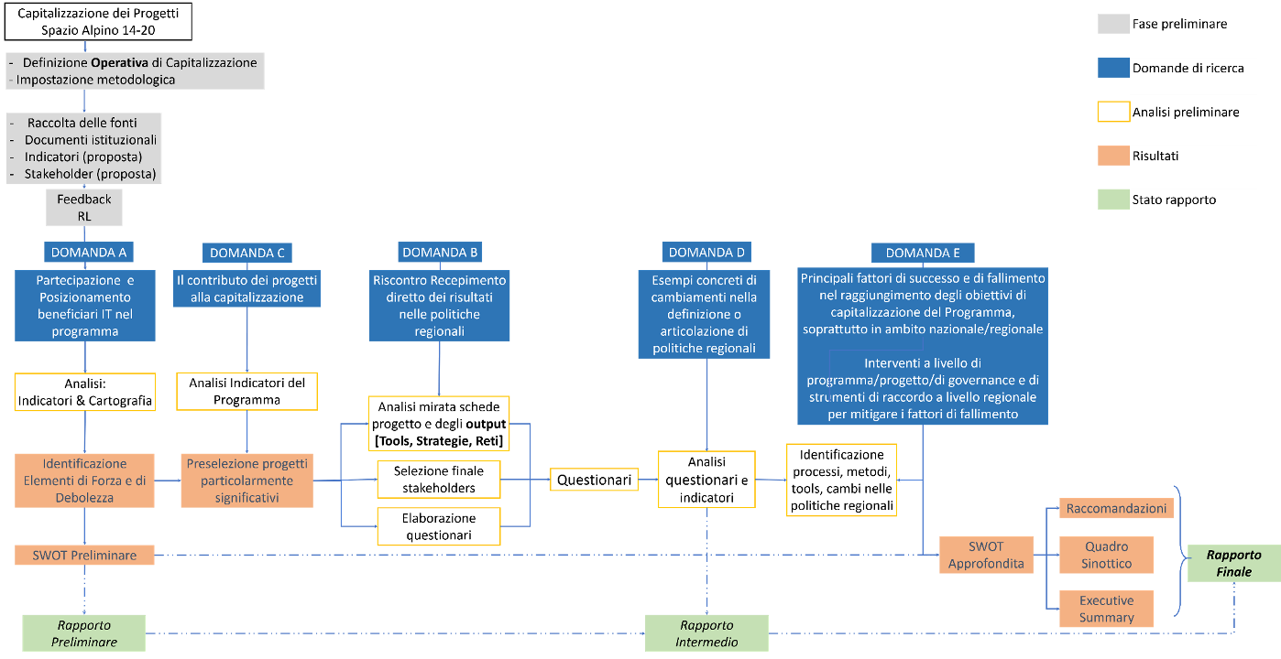
Diagramma del flusso di ricerca

Slide 8
Set di indicatori
Indicatori “del processo di capitalizzazione 🡪
Il successo del processo di capitalizzazione
1) Livello di partecipazione ed al posizionamento dell’Italia al Programma:
Indicatori di Partecipazione
Indicatori di Posizionamento
Approccio partecipativo (n. incontri nei progetti, n. riunioni o gruppi di lavoro o trasferimento all’interno delle istituzioni, n. workshop dedicati al trasferimento, etc. );
Presenza di Piani di comunicazione / capitalizzazione;
Linee guida dedicate al trasferimento;
Casi di studio considerati/raccolti dalle istituzioni locali/regionali;
Sperimentazioni pilota dentro i progetti.
2) Quantificare e qualificare i risultati del programma, attraverso i progetti finanziati in termini di “produttività:
Indicatori di output dei progetti
indicatori di performance del Programma
(numero di elementi di implementazione sviluppati in relazione agli obiettivi del Programma)
3) Leggere il processo di capitalizzazione
Approccio partecipativo (n. incontri nei progetti, n. riunioni o gruppi di lavoro o trasferimento all’interno delle istituzioni, n. workshop dedicati al trasferimento, etc. );
Presenza di Piani di comunicazione / capitalizzazione;
Linee guida dedicate al trasferimento;
Casi di studio considerati/raccolti dalle istituzioni locali/regionali;
Sperimentazioni pilota dentro i progetti.

Slide 9
INDICATORI
Livello di partecipazione dell’Italia al Programma Spazio Alpino 2014-2020
Riscontri del recepimento diretto dei risultati dei progetti nelle politiche di settore regionali
Esempi concreti di cambiamenti nella definizione o articolazione di politiche regionali dovuti al Programma
Esempi concreti di come il cambiamento nelle politiche si sia poi trasferito effettivamente sulle politiche territoriali
Principali fattori di successo e di fallimento nel raggiungimento degli obiettivi di capitalizzazione del Programma, soprattutto in ambito nazionale/regionale
Quali interventi a livello di programma/progetto/di governance e di strumenti di raccordo a livello regionale per mitigare i fattori di fallimento
Indicatori del livello di partecipazione | Fonti
Tasso (%) di progetti con capofila italiani su totale Tasso (%) di progetti con presenza italiana su totale Tasso (%) di partner italiani su totale partner progettuali Tasso (%) di territori italiani (livello NUTs 2) rappresentati nei progetti su stranieri Tasso (%) di territori italiani (livello NUTs 2) rappresentati nei progetti su stranieri N. progetti per territorio (livello NUTs 2) N. progetti per territorio (livello NUTs 3) Vivacità progettuale (n. progetti ogni 100 mila ab.) Tasso (%) di rappresentatività di capofila italiani per OS su stranieri Tasso (%) di rappresentatività di partner italiani per OS su stranieri Livello di rappresentatività per progetto N. partner per progetto Tasso di multiattorialità /multilivello (tipologie rappresentate) | Database Keep.eu
Indicatori di successo della capitalizzazione | Fonti di verifica
Grado di soddisfazione dei beneficiari sul trasferimento nelle politiche regionali n. output prodotti ad «alto» potenziale di capitalizzazione Riscontri del recepimento diretto dei risultati dei progetti nelle politiche di settore regionali. Esempi concreti di cambiamenti nella definizione o articolazione di politiche regionali dovuti al Programma Esempi concreti di trasferimento del cambiamento sulle politiche territoriali | Questionari ai progetti (Campione) Confronto referenti del programma
Indicatori di successo su obiettivi del programma | Fonti di verifica
Numero di progetti (conclusi) produttivi ai fini della capitalizzazione Numero di output formalizzati (rif. “N. of solutions taken up or up-scaled by organisation”). Tasso (%) di “produttività” (output formalizzati) dei progetti (media output/progetto) ai fini della capitalizzazione Tasso (%) di “produttività” (output formalizzati) dei progetti con capofila italiani su stranieri Fattori abilitanti della capitalizzazione Fattori ostativi della capitalizzazione | Library sitoweb e Keep.eu
Indicatori del processo di capitalizzazione (precondizioni) | Fonti di verifica
Rilevanza del processo partecipativo interno: riunioni, focus group, workshop, o gruppi di lavoro ad hoc nel progetto; Rilevanza del Processo partecipativo esterno, incontri, focus group, workshop, all’esterno del progetto (stakeholders); Rilevanza di Piani di comunicazione / disseminazione; Rilevanza di Casi di studio; Rilevanza di Buone pratiche; Rilevanza di Azioni pilota/sperimentazioni; Rilevanza di Formazione dei beneficiari; Rilevanza di Lineeguida per la capitalizzazione Rilevanza del collegamento con altri strumenti regionali (es. PO). | Questionari ai progetti

Slide 10
Le Fonti della ricerca
LE FONTI DOCUMENTALI
LE FONTI NON DOCUMENTALI
Sito web del programma
Programma di cooperazione
Rapporto Finale di valutazione della comunicazione, efficacia e coinvolgimento degli stakeholders del Programma Spazio Alpino 14-20 (2018).
Il Rapporto finale di impatto del Programma Spazio Alpino 14-20 (2019).
Le schede dei prodotti: tool, strategie, reti
Pagine web dei progetti
Confronto con i referenti del Programma e dei progetti:
Coordinatori regionali e nazionali del Programma
b) Referenti dei progetti conclusi (maggiormente promettenti sotto il profilo della capitalizzazione, come descritto nei capitoli successivi).
Database di www.keep.eu
Ulteriori fonti documentali
Annual Implementation Report (2016, 2017, 2018, 2019, 2020).
Rapporti finali dei progetti (18 disponibili)*
Altri documenti progettuali (slides, rapporti, guide, dispositivi).
*Al 1 giugno 2021

Slide 11
Analisi e selezione dei progetti
Obiettivi specifici | Platee di progetti
Livello di partecipazione dell’Italia al Programma | 64 progetti
Riscontri del recepimento diretto dei risultati dei progetti nelle politiche di settore regionali Esempi concreti di cambiamenti nella definizione o articolazione di politiche regionali dovuti al Programma Esempi concreti di come il cambiamento nelle politiche di cui al punto precedente si sia poi trasferito effettivamente sulle politiche territoriali | 49 progetti conclusi* 38 progetti con output 12 progetti (approfondimento sulla capitalizzazione “forte”)
Principali fattori di successo e di fallimento nel raggiungimento degli obiettivi del Programma Interventi a livello di programma/progetto/di governance e di strumenti di raccordo a livello regionale da porre in essere per mitigare i fattori di fallimento | 49 progetti
*Al 1° novembre 2021

Slide 12
ANALISI DELLA PARTECIPAZIONE E DEL POSIZIONAMENTO DEGLI ATTORI ITALIANI AL PROGRAMMA

Slide 13
Partecipazione dei principali Enti Regionali/Lander/Cantoni al Programma Spazio Alpino 2014-2020
Notes:
Regioni italiane in n. maggiore a quelle estere

Slide 14
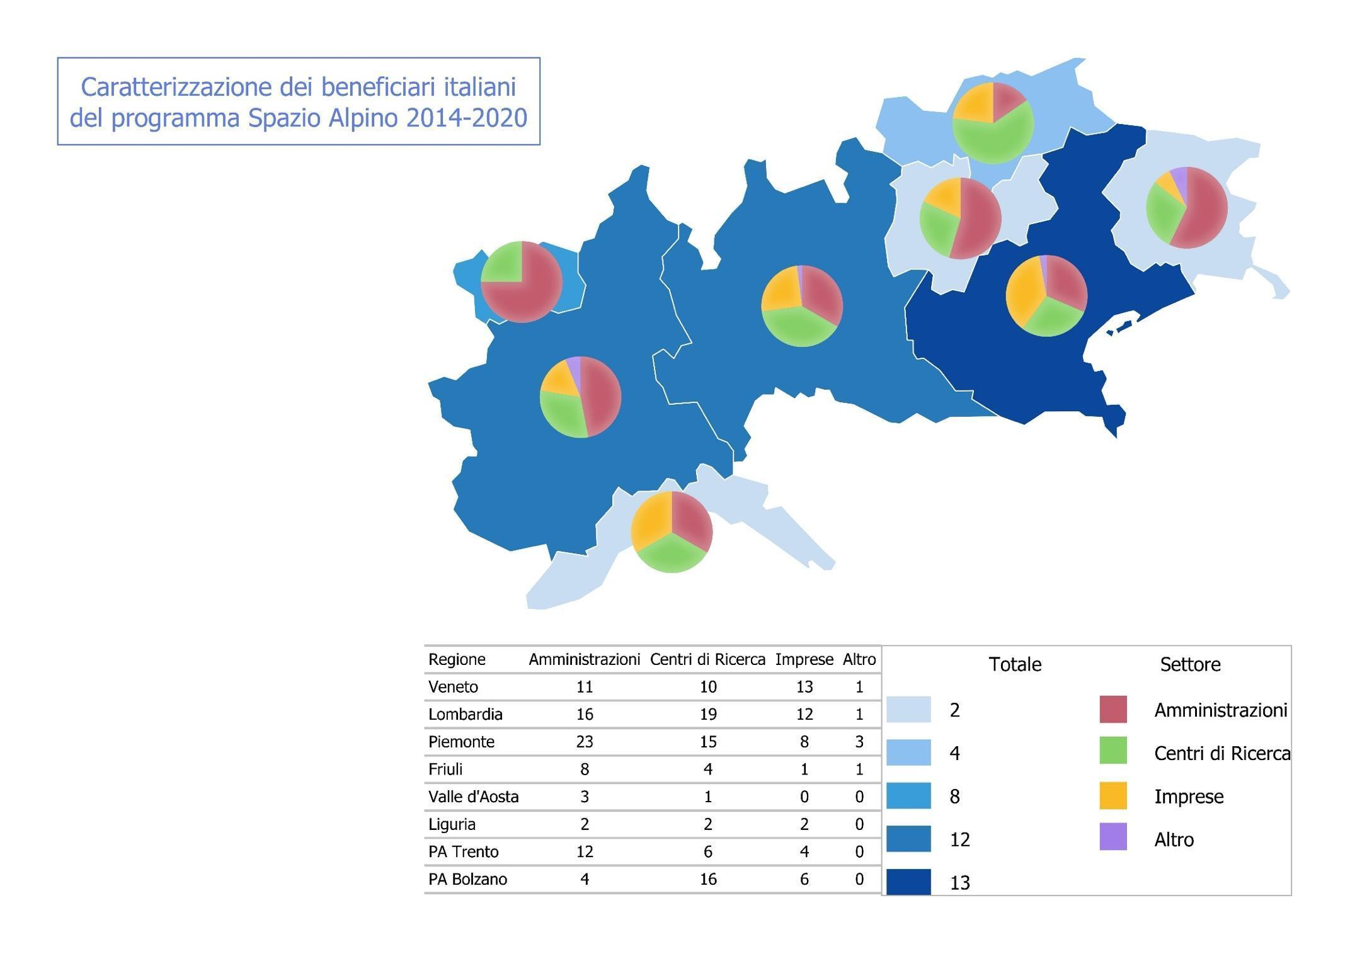
Regione
Veneto
Lombardia
Piemonte
Friuli-Venezia Giulia
Valle d’Aosta
Liguria
PA Trento
PA Bolzano

Slide 15
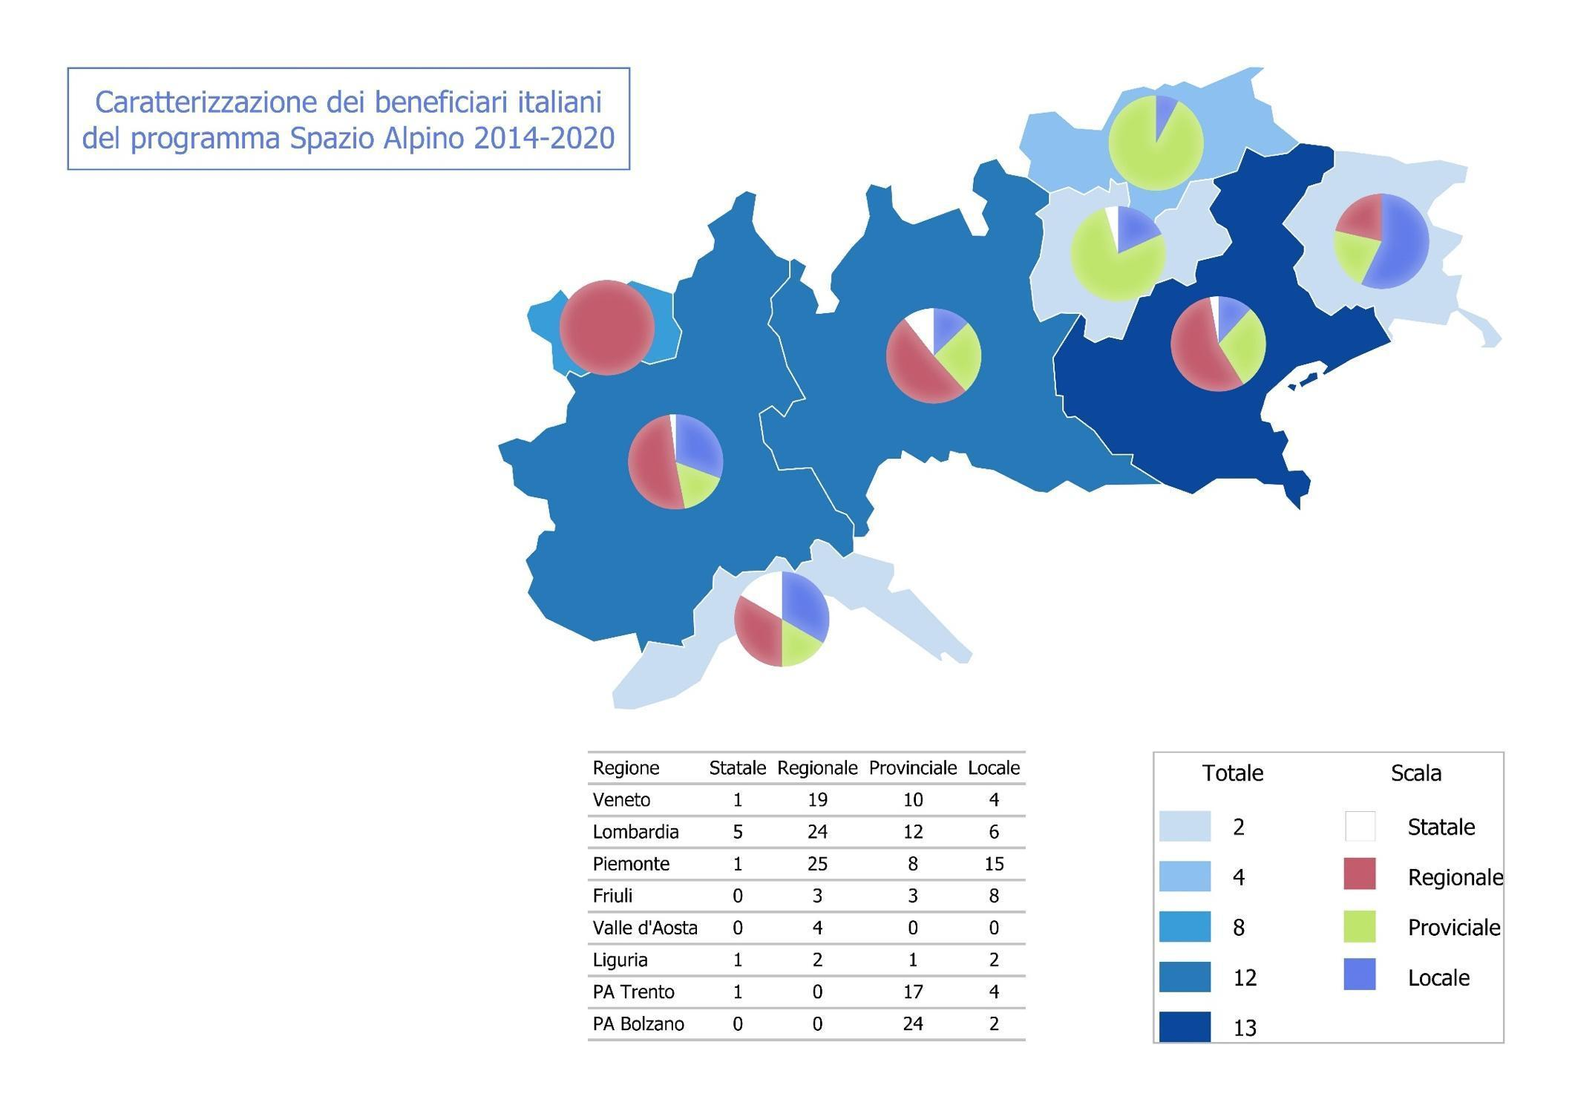
Regione
Veneto
Lombardia
Piemonte
Friuli-Venezia Giulia
Valle d’Aosta
Liguria
PA Trento
PA Bolzano

Slide 16
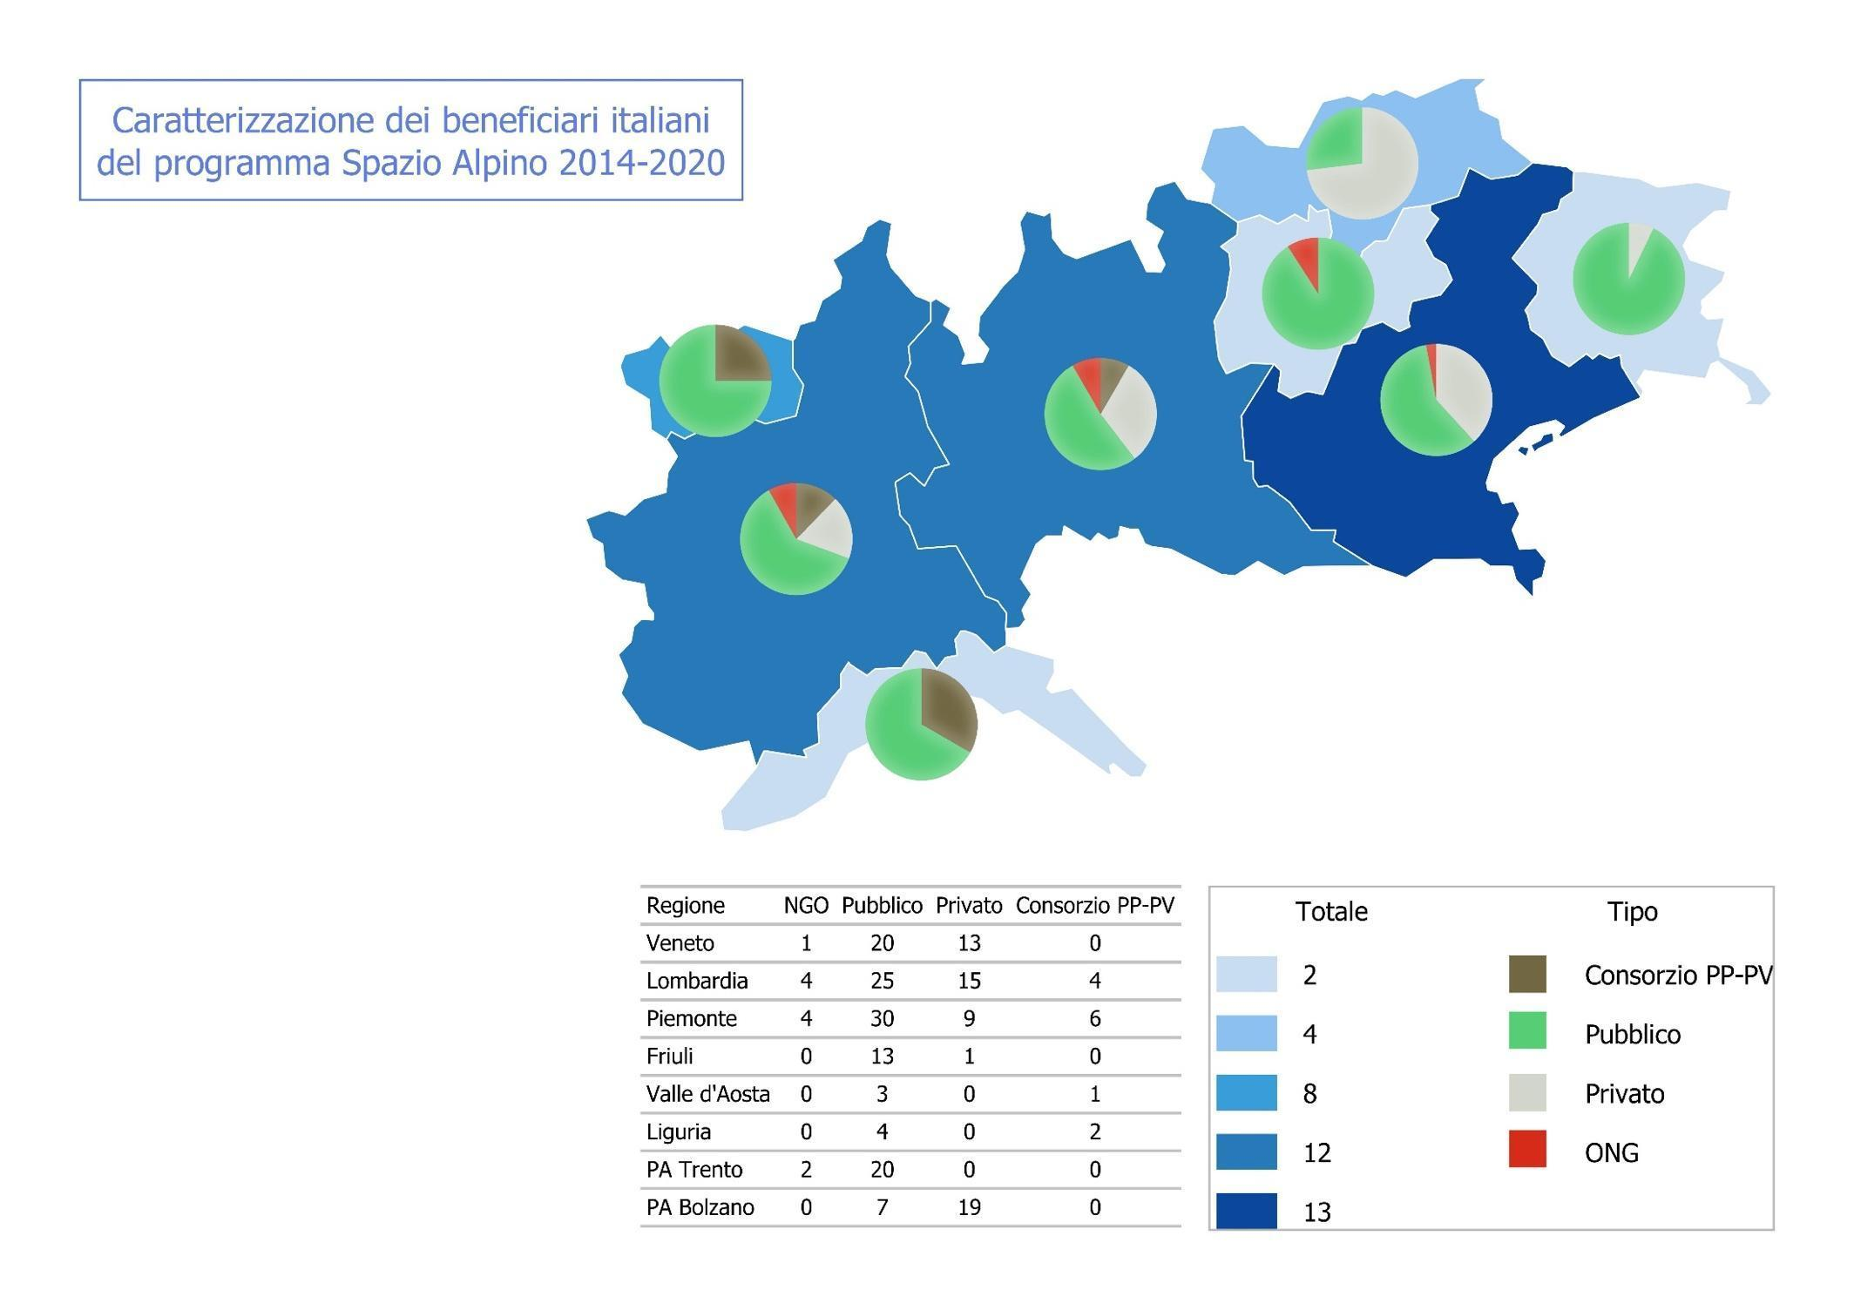
Regione
Veneto
Lombardia
Piemonte
Friuli-Venezia Giulia
Valle d’Aosta
Liguria
PA Trento
PA Bolzano

Slide 18
I progetti e la capitalizzazione “light”
La capitalizzazione light si lega alla capacità dei progetti di rilasciare esiti concreti che possono poi essere trasferiti, recepiti ed assimilati nelle politiche e nei dispositivi utilizzati a livello territoriale.
Nel Programma Spazio Alpino questi esiti concreti, anche indicati come “risultati”, sono stati definiti come “output” e sono stati classificati secondo tre categorie:
Tools (strumenti, dispositivi)
Strategies (strategie, piani)
Network (reti, partenariati)

Slide 19
Progetti e output
PRIORITÀ | Progetti che hanno rilasciato Outputs | TOOLS | STRATEGIES | NETWORK | TOTAL OUTPUTS
 | SMART-SPACE | 1 | 1 | 1 | 3
 | CARE4TECH | 1 | 2 | 1 | 4
 | AlpLinkBioEco | 1 | 1 | 1 | 3
 | C-TEMAlp | 3 | 2 |  | 5
 | BIFOCAlps | 3 | 1 |  | 4
 | ASIS | 4 | 2 |  | 6
 | S3-4AlpClusters | 1 | 2 |  | 3
 | SCALE(up)ALPS | 1 |  |  | 1
 | AlpBioEco | 4 | 1 |  | 5
 | DesAlps | 2 | 2 | 1 | 5
 | AlpSib | 1 |  | 2 | 3
 | INTESI | 1 | 1 | 1 | 3
 | CO.N.S.E.N.SO | 3 | 1 |  | 4
 | PlurAlps | 4 | 2 |  | 6
PRIORITÀ | Progetti che hanno rilasciato Outputs | TOOLS | STRATEGIES | NETWORK | TOTAL OUTPUTS
 | AlpInnoCT | 6 |  |  | 6
 | ASTUS | 4 | 2 |  | 6
 | e-MOTICON | 2 | 1 | 1 | 4
 | AlpFoodway | 2 | 3 | 1 | 6
 | ATLAS | 3 | 1 |  | 4
 | GreenRisk4ALPs | 2 |  | 1 | 3
 | YOUrALPS |  | 4 | 1 | 5
 | LOS_DAMA! | 2 | 2 | 1 | 5
 | ALPBIONET2030 | 3 | 3 |  | 6
 | SPARE | 4 |  |  | 4
 | AlpES | 6 |  |  | 6
 | RockTheAlps | 4 |  |  | 4
 | Links4Soils | 4 | 1 | 1 | 6
 | HyMoCARES | 2 | 3 |  | 5
 | TrAILs | 2 | 1 |  | 3
 | GaYA | 3 | 3 |  | 6
 | GoApply | 3 | 2 | 1 | 6
 | CaSCo | 2 |  |  | 2
 | GRETA | 4 |  |  | 4
 | CESBA Alps | 2 | 1 |  | 3
 | IMEAS | 2 | 1 | 1 | 4
 | GREENCYCLE | 2 | 1 |  | 3
 | PEACE_Alps | 3 | 1 |  | 4
Progetti che hanno rilasciato Outputs | TOOLS | STRATEGIES | NETWORK | TOTAL OUTPUTS
TOTALE | 38 | 98 | 50 | 15 | 163
^{[1]} Alla data del 1° novembre 2021

Slide 20
OUTPUT | Ricorrenze in TOOL | Ricorrenze in STRATEGIES | ricorrenze in NETWORK | Totali
Report/Libri bianchi | 10 | 10 | 2 | 22
Piattaforme digitali | 13 | 1 | 4 | 18
Lineeguida/roadmap | 9 | 7 | 2 | 18
Video/Brochure/libretti/poster | 9 | 3 | 0 | 12
Raccomandazioni | 1 | 7 | 0 | 8
Buone pratiche (raccolte) | 4 | 4 | 0 | 8
Toolkit/Toolbox | 7 | 0 | 0 | 7
Indicatori o survery assessment | 6 | 1 | 0 | 7
Manuali/schede tecniche | 6 | 0 | 0 | 6
Corsi formazione | 3 | 3 | 0 | 6
Database | 5 |  | 0 | 5
Modelli/metodologie | 0 | 3 | 0 | 3
Software | 2 | 0 | 0 | 2
Reti/partenariati costituiti | 0 | 0 | 3 | 3
Think Tank/Forum | 0 | 0 | 2 | 2
Classificazione più specifica dei prodotti

Slide 21
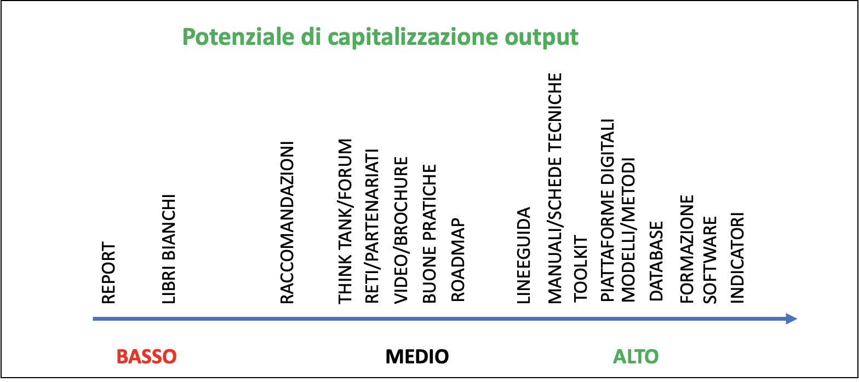
Capacità teorica di produrre effetti di capitalizzazione in virtù della propria trasferibilità e assimilabilità
Circa il 40% dei ha potenziale di capitalizzazione elevato. Ciò si traduce nei fatti in una tendenza dei progetti – per quanto non sollecitata dal Programma e forse neppure troppo consapevole – a produrre risultati che possano essere trasferiti.
Il Programma non orienta la produzione degli output, ma in un’ottica di capitalizzazione, sollecitare certi tipi di output (più capitalizzabili) potrebbe favorire la “messa a terra” e la sostenibilità dei risultati.

Slide 22
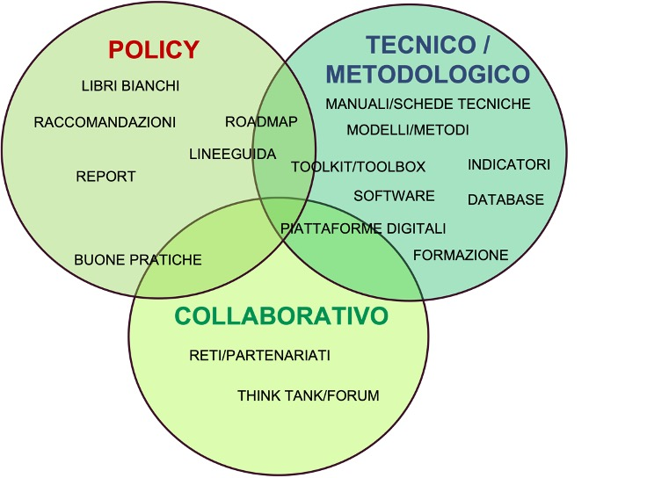
Output progettuali per sfera di competenza
Programma Spazio alpino non stabilisce a priori la forma o lo scopo specifico che debbono avere i prodotti elaborati dai progetti. “L’affollamento” dei prodotti nelle aree identificate permette di assegnare alla componente tecnico-metodologica il maggiore rilievo nel Programma

Slide 23
I PROGETTI E LA CAPITALIZZAZIONE “FORTE”
Progetti selezionati come ‘particolarmente promettenti’
Progetti | Priorità | Area Tematica
S3-4AlpClusters | 1 - Innovative Alpine Space | Competitività - Clusters
CO.N.S.E.N.SO | 1 - Innovative Alpine Space | Sanità e previdenza sociale
GRETA | 2 - Low Carbon Alpine Space | Energie alternative
CESBA Alps | 2 - Low Carbon Alpine Space | Sostenibilità energetica
IMEAS | 2 - Low Carbon Alpine Space | Gestione e governance energetica
PEACE_Alps | 2 - Low Carbon Alpine Space | Sostenibilità energetica
e-MOTICON | 2 - Low Carbon Alpine Space | Mobilità e Trasporti
AlpInnoCT | 3 - Liveable Alpine Space | Mobilità e Trasporti
SPARE | 3 - Liveable Alpine Space | Pianificazione territoriale e sostenibilità
AlpES | 3 - Liveable Alpine Space | Pianificazione territoriale e sostenibilità
Links4Soils | 3 - Liveable Alpine Space | Pianificazione territoriale e sostenibilità
LOS_DAMA! | 4 - Well-Governed Alpine Space | Sviluppo e governance territoriale
Processo di capitalizzazione attraverso il quale i risultati dei progetti vengono effettivamente assimilati nelle politiche regionali e locali attraverso specifici processi di trasferimento degli outputs
Le evidenze sono state raccolte attraverso un questionario ad hoc somministrato a 16 referenti dei progetti selezionati nella fase di analisi.

Slide 24
Conclusioni sul riscontro del recepemento diretto dei risultati nelle politiche di settore regionali
Nei 50% dei progetti interpellati vi sono riscontri di recepimento diretto dei risultati progettuali nelle politiche. Il recepimento è avvenuto all’interno degli strumenti di pianificazione e indirizzo riferiti alla gestione del territorio, delle acque, dell’energia e in ambito sociosanitario. In particolare, i recepimenti hanno riguardato strumenti di valutazione e monitoraggio attraverso: indicatori, procedure autorizzative, standard metodologici e normativi volti alla trasparenza e alla partecipazione al processo decisionale.
Esempi concreti di cambiamenti nella definizione o articolazione di politiche regionali dovuti al Programma
Il 66% dei progetti intervistati ha indicato esempi concreti di cambiamenti nella definizione o articolazione delle politiche regionali. I cambiamenti sono riconducibili a due piani distinti: il primo riguarda gli strumenti che si basano sugli esiti progettuali (es. linee guida per la programmazione), il secondo si riferisce alle modalità utilizzate e le prassi che si siano instaurate a livello regionale (tavoli tecnici e cambiamenti di tipo culturale). I cambiamenti si riferiscono a processi valutativi (nella VAS in primis) e di monitoraggio, alla centralizzazione gestionale, procedure di gara, a sistemi informativi, ecc.

Slide 25
Esempi concreti di come di trasferimento effettivo sulle politiche territoriali
Seppur rintracciabili, gli esempi di cambiamento nelle politiche territoriali tendono ad essere per lo più potenziali o non ancora completamente dispiegati. Pochi sono quelli concreti ed attuali. Ciò si deve al fatto che seguono cronologicamente i cambiamenti di cui alla domanda precedente e richiedono pertanto tempi più lunghi. Si tratta di protocolli, di applicazioni parziali o sperimentali, ecc. Con riferimento alla capitalizzazione “light”, Spazio Alpino ha promosso la produzione di un ingente quantitativo di output (oltre 3 in media per progetto) che possono essere oggetto di trasferimento e possono incidere in termini di cambiamento sulle politiche regionali e territoriali. Una quota importante di questi (circa il 40%) output ha un potenziale elevato di capitalizzazione. Il Programma non orienta la produzione degli output, ma in un’ottica di capitalizzazione, sollecitare certi tipi di output (più capitalizzabili) potrebbe favorire la “messa a terra” e la sostenibilità dei risultati. Qualche segnale positivo in questa direzione viene dai progetti, propensi a produrre risultati con un elevato potenziale di capitalizzazione e dunque più facilmente trasferibili.

Slide 26
Matrice SWOT 1/2
ANALISI PROCESSO DI CAPITALIZZAZIONE
Punti di forza | Punti di debolezza
Programma orientato ai risultati Attenzione nei rapporti finali ai cambiamenti ottenuti e agli impatti Referenti di coordinamento regionale Cooperazione consolidata e incrementale Presenza di casi di capitalizzazione e attenzione alla continuità tra progetti Ampia partecipazione del livello tecnico Ampio coinvolgimento degli enti territoriali | Assenza di specifici metodi, strumenti, approcci e di una strategia di capitalizzazione di Programma e carenza risorse dedicate Assenza di collegamento tra approcci valutativi e di capitalizzazione Assenza di indicatori specifici di capitalizzazione Limitato monitoraggio progettuale da parte del Programma Durata degli interventi in rapporto ai tempi lunghi della capitalizzazione Scarsa partecipazione del livello politico
Opportunità | Minacce
Documenti guida CTE sulla capitalizzazione (INTERACT, Spazio Alpino 2007-2013) Programmi di sostegno/rafforzamento alla cooperazione transnazionale (INTERACT) Cooperazione macroarea e strutture di cooperazione macroregionale (EUSALP e Euroregioni, ecc) CTE orientata alla sostenibilità dei risultati | Assenza di specifici meccanismi di trasferimento dei risultati dei progetti da parte degli enti regionali e locali. Scarsa propensione di EUSALP come catalizzatore di processi di capitalizzazione nella regione alpina Generale tendenza dei Programmi CTE a produrre effetti intangibili Area di cooperazione ampia ed eterogenea
Notes:
Spunti anche in esito a confronto con referenti regionali

Slide 27
Matrice SWOT 2/2
PARTECIPAZIONE E POSIZIONAMENTO ITALIANO
Punti di forza | Punti di debolezza
Rilevante partecipazione italiana alla scala regionale (quadrante occidentale) e provinciale (quadrante nordorientale) Consolidata competenza e esperienza del «sistema» nella progettazione e nella gestione di progetti Partecipazione significativa degli enti regionali e locali italiani (capitale istituzionale alto). Partecipazione di enti tecnici e operativi regionali Ampia partecipazione di privati Posizionamento significativo degli enti regionali italiani come capofila dei progetti. | Assenza di entità di cooperazione transnazionale e transfrontaliera nei partenariati dei progetti (GECT, Euroregioni, ecc.) Scarsa presenza di partenariati multilivello Scarso coinvolgimento del livello politico
Opportunità | Minacce
Presenza di progetti allineati alla strategia EUSALP Alta densità di strutture di cooperazione transnazionale (GECT, Euroregioni ecc.) nell’area eleggibile del programma Presenza di partecipanti ‘esterni’ all’area eleggibili (ISPRA, Europark) a sostegno dei progetti italiani (national endorsment) | L’ampiezza dei partenariati riduce la capacità di produrre cambiamenti tangibili nelle politiche dell’area.

Slide 28
Fattori in grado di “abilitare” il processo di capitalizzazione:
la cultura della capitalizzazione
la “domanda” di capitalizzazione
l’approccio partecipativo
l’approccio sequenziale
la connessione con quanto realizzato nel periodo di programmazione precedente;
la previsione di indicatori specifici per la capitalizzazione;
una strategia di comunicazione orientata e adattata alla capitalizzazione;
una strategia dedicata e indicazioni operative definite all’inizio “su misura” del Programma
delle competenze tecniche specifiche all’interno dei partenariati progettuali:
un Partenariato multilivello

Slide 29
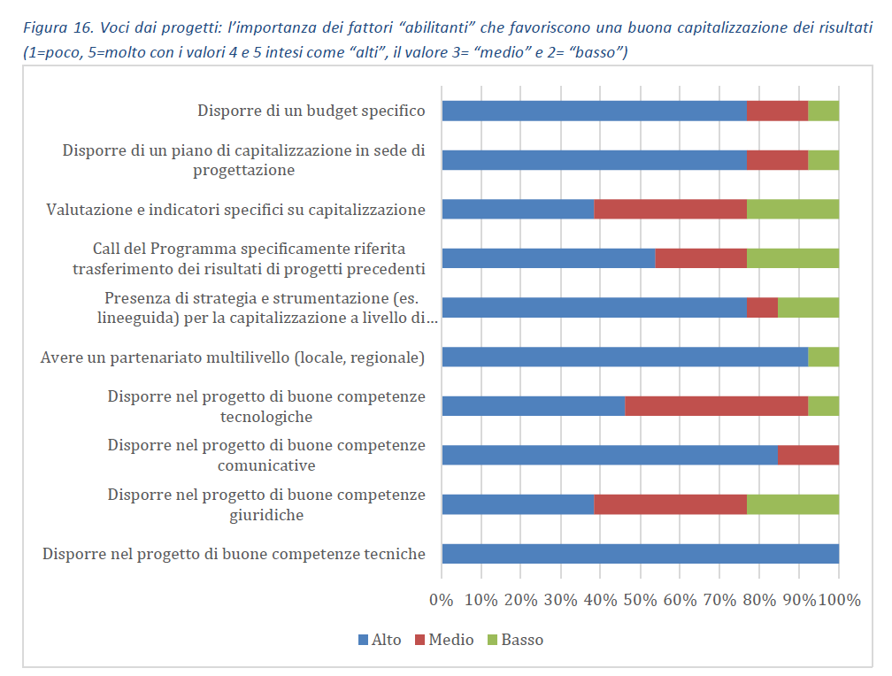
Capacità teorica di produrre effetti di capitalizzazione in virtù della propria trasferibilità e assimilabilità

Slide 30
SINTESI: FATTORI ABILITANTI VS FATTORI DI FALLIMENTO
Considerando come fattori di successo i fattori abilitanti (ovvero quelli che favoriscono i processi di trasferimento e di assimilazione) possiamo riconoscere: la componente “culturale” collegata alla “domanda di capitalizzazione” che deve essere espressa dal Programma e colta dagli attori sui territori interessati; la competenza tecnica degli attori che può essere supportata dalla formazione e dall’assistenza o più generalmente dal sostegno del Programma; dotarsi di una strategia per la capitalizzazione (che ne chiarisca il significato ed il perimetro e che fornisca le indicazioni operative); Il partenariato multi attore contribuisce ampiamente al buon esito del processo. Di contro, i fattori di fallimento possono ricondursi a due grandi categorie: il debole commitment del livello politico e le tempistiche lunghe, che la capitalizzazione richiede e che spesso si protraggono ben oltre la naturale chiusura del progetto, o la sfasatura temporale con le politiche regionali, che si verifica quando il coordinamento non è ottimale o le strategie di macroarea (es. EUSALP) non sono ancora pienamente efficaci.
Domande di ricerca e) (seconda parte) e risposte di sintesi

Slide 31
Raccomandazioni per la programmazione 2021-2027 (parte 1)
Introdurre a livello di Programma una definizione condivisa e operativa di capitalizzazione, riconoscendo la differenza fra capitalizzazione “light” e “forte”.
Prevedere indicatori specifici della capitalizzazione da monitorare e valutare.
Rafforzare la strumentazione e le prassi di controllo dei progetti.
Prevedere una strategia di capitalizzazione specifica a livello di Programma.
Richiedere ai progetti fin dalla fase di candidatura di presentare un piano per la capitalizzazione dei risultati.
Prevedere risorse finanziarie e umane destinate specificamente al trasferimento dei risultati dei progetti.
Introdurre call dedicate a progetti di capitalizzazione e sistemi di premialità.
Promuovere azioni pilota nei progetti finalizzata alla sperimentazione e alla trasferibilità dei risultati in specifici contesti regionali.
Favorire la produzione di output ad applicabilità più immediata (potenziale alto di trasferibilità).
Introdurre schemi progettuali specifici (esempio progetti di capitalizzazione).

Slide 32
Raccomandazioni per la programmazione 2021-2027 (parte 2)
Introdurre una task force di capitalizzazione all’inizio del ciclo della programmazione.
Promuovere la “cultura della capitalizzazione”, anche nel senso della “domanda di capitalizzazione”, nelle strutture del Programma e presso i beneficiari (progetti).
Attivare specifici workshop di sensibilizzazione e sessioni di formazione.
Coinvolgere i diversi stakeholder nella definizione e nella gestione della strategia di capitalizzazione.
Introdurre strumenti di raccordo anche con apposite strutture regionali e prevedere un monitoraggio di lungo periodo.
Organizzare confronti tra progetti (per area tematica) e collegare progetti precedenti con quelli candidati.
Prevedere una community all’interno del Programma.
Normalizzare anche i fallimenti della capitalizzazione attraverso workshop di confronto e di un processo partecipativo orientato al trasferimento dei risultati.
Prevedere incontri di coordinamento politico a livello di Programma ma anche un commitment esplicito a livello dei progetti.
Rafforzare i meccanismi di raccordo e intermediazione tra territori e Programma, tra territori e progetti, tra progetti e Strategia macroregionale alpina (EUSALP).
Promuovere azioni di peer learning con altri Programmi anche attraverso progetti comuni orizzontali.

Slide 33
SINTESI: RACCOMANDAZIONI PER PROMUOVERE LA CAPITALIZZAZIONE
Al Programma si raccomanda di dotarsi di una definizione operativa, di una strategia per la capitalizzazione e, coerentemente, di strutture (es. una task-force dedicata), strumenti (indicatori, schemi progettuali più flessibili o meccanismi di premialità), approcci (call dedicate) per favorire la capitalizzazione. Prerequisito chiave resta la promozione di una cultura e di una domanda di capitalizzazione. Ai progetti si raccomanda di affiancare alla comunicazione e alla gestione della qualità progettuale un piano specifico di capitalizzazione. Non meno rilevante è la raccomandazione di coinvolgere il livello politico da subito e nel corso del progetto. Quanto agli strumenti di governance, le raccomandazioni chiamano in causa tutti gli attori coinvolti: i territori, il Programma, le strutture macroregionali di cooperazione (EUSALP in primis, INTERACT, ecc.) al fine di garantire un migliore coordinamento ed anche un empowerment complessivo dei soggetti coinvolti attraverso l’apprendimento reciproco e il confronto.

Slide 34
Grazie Federico Rappelli federico.rappelli@polis.lombardia.it

